Slide 1
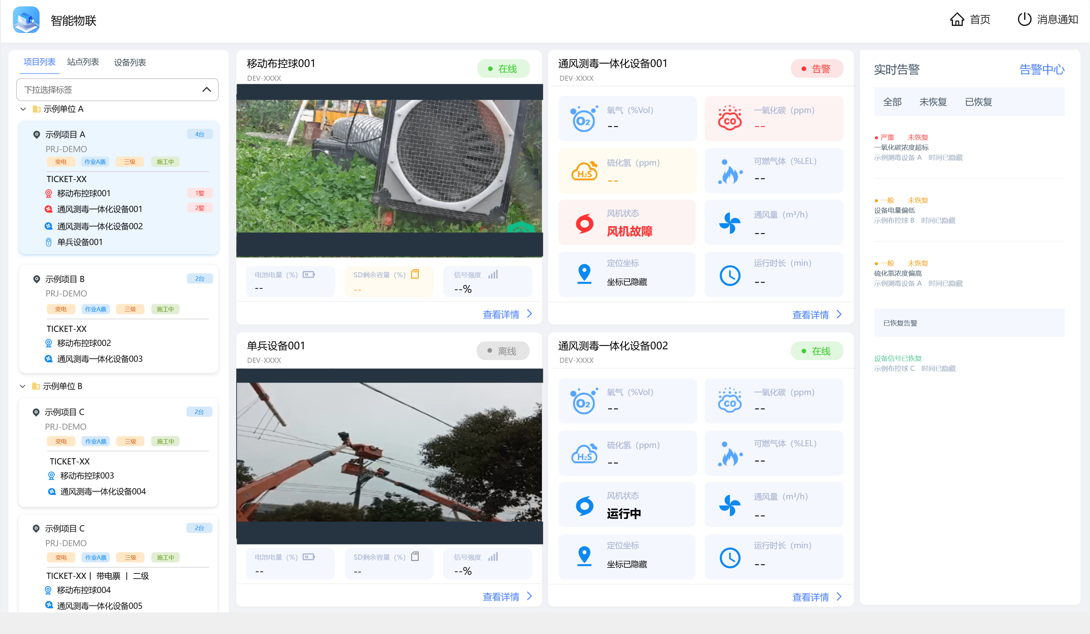
01 ／ 公司介绍 · 逸视角 · 界面展示
逸视角 · 智能物联运行管理
设备状态、现场画面与告警同屏可查
01
项目与设备关联
按项目、站点或设备查看，
将现场设备与作业票据对应。
02
现场状态同屏查看
布控球、单兵画面与通风测毒
数据同屏，查看在线及运行状态。
03
分级告警与历史回查
按级别查看告警及恢复状态，
进入设备详情回查历史数据与视频。
现场感知支撑工程管控
为安全质量检查提供现场依据，
辅助项目部定位异常、回查过程。
原型界面示例，告警区按原字段重排；项目、设备、坐标及监测数值已脱敏
04 ／ 19
Notes:
内容来源：用户提供的智能物联-运行管理副本.zip 内 index.html 及八个原型画布，结合 AI新能源设施建设场景方案v13.pptx 第3页逸视角介绍。项目维度关联、实时视频和环境监测、分级告警及恢复状态来自运行监测页，历史数据与视频回放来自设备历史页。视频回放需设备在线并获取SD卡文件。原型能力用于功能介绍，不表述为已投产成果。项目及单位名称改为示例名，票据及设备编号替换，精确坐标与监测数值隐藏，视频水印遮挡。告警区原为栅格图片，按原字段重排，移除原数量、时刻、读数和设备编号。

